Slide 1
Patauův syndrom
Zuzana Krejčí

Slide 2
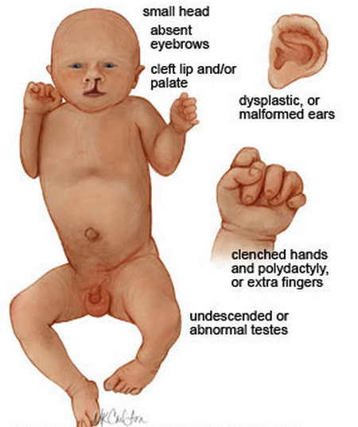
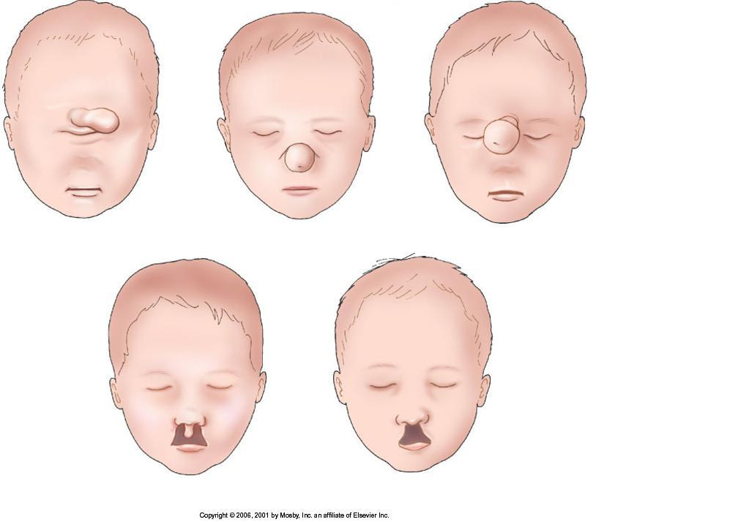
Charakteristika a příznaky
podmíněn karyotypem 47, XX+13 nebo 47, XY +13 (trisomie 13. chromozomu)
novorozenci s nízkou porodní váhou, mnohočetnými vývojovými vadami: VVV srdce, ledvin, mozku, pohlavních orgánů
typické rozštěpy rtu a patra, mikrocefalie, anomálie obratlů, polydaktylie, hypotonie, hluchota a anomálie ušních boltců
těžká mentální retardace
postižení umírají většinou ještě v kojeneckém věku do 2 měsíců života
četnost výskytu tohoto syndromu je 1/10000 narozených, pravděpodobnost roste s věkem matky.

Slide 3
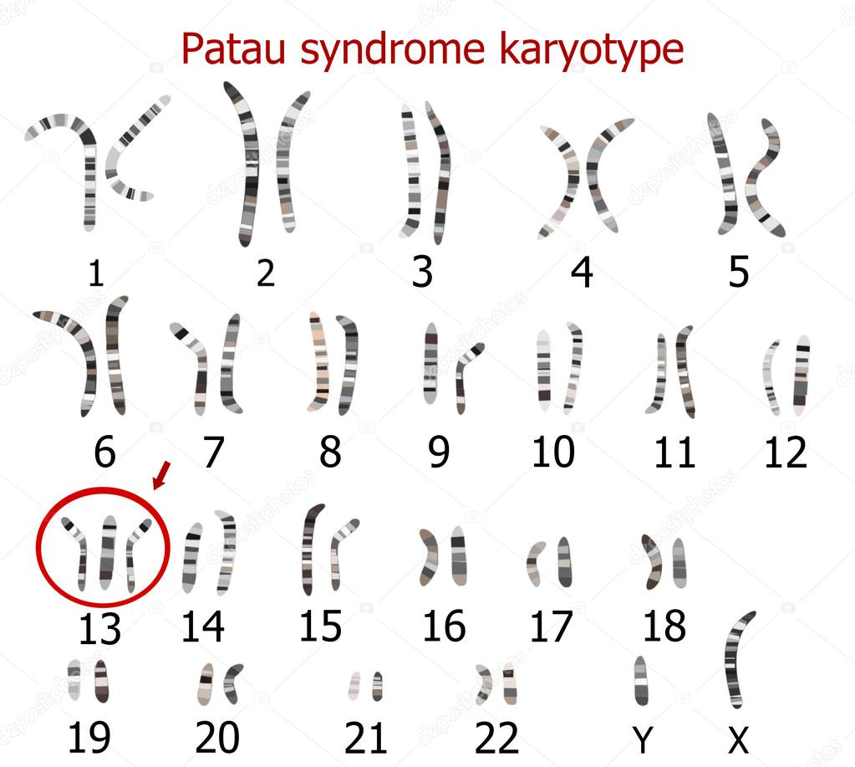
Etiologie a cytogenetický nález
volná trisomie 13 se vyskytuje v přibližně 75% případů
ve 20% případů je trisomie 13 spojena s Robertsonovou translokací - nadpočetný chromozóm 13 je připojen k jinému akrocentrickému chromozómu (13, 14, 15, 21 nebo 22)
vzácně je syndrom způsoben vzájemnou translokací mezi chromozomem 13 a neakrocentrickým chromozomem
malé procento jedinců je postiženo mozaikovou formou (kopii tohoto chromozomu mají pouze v některých tělních buňkách)

Slide 4
Diagnostika a prevence
v současnosti není možné Patauův syndrom kauzálně léčit
prvotrimestrální i druhotrimestrální screening vrozených vad může odhalit zvýšené riziko chromozomálních aberací
nejdůležitějším rizikovým faktorem je věk matky (ženám není doporučováno mít dítě ve vyšším věku, tzn. po 35 letech)
ve druhém trimestru se provádí biochemický screening (odběr krve matky na stanovení tří parametrů)
v 16. týdnu těhotenství se v séru matky vyšetřuje AFP (alfafetoprotein), E3 (konjugovaný estradiol), hcg (lidský choriový gonadotropin)
pokud jsou tyto markery v nepořádku, provádí se amniocentéza, odběr plodové vody
z plodové vody se vyšetřuje karyotyp (vyšetření chromozomů) plodu a AFP v plodové vodě
biochemický screening je doplněn sonografickým vyšetřením
v případě potvrzení trisomie 13 u plodu je těhotné nabídnuto umělé ukončení těhotenství

Slide 5
Zdroje
http://www.orpha.net/consor/cgi-bin/OC_Exp.php?lng=EN&Expert=3378
https://www.wikiskripta.eu/w/Patau%C5%AFv_syndrom
http://syndromepictures.com/wp-content/uploads/2011/10/Patau-syndrome.jpg
https://i.pinimg.com/originals/cb/6d/29/cb6d291f3bf0d92c6d6a1396e6ba6728.jpg

